Slide 1

Persona for a crowdfunding app
Demographic
- พนักงานออฟฟิศ
- อายุ 28 ปี
- จบปริญญาโท การตลาด
- มีกลุ่มเพื่อนที่มีความสนใจในการก่อตั้งธุรกิจ startup เหมือนกัน
บอล
ชายหนุ่ม ผู้มีความต้องการที่จะทำให้ธุรกิจในฝันเกิดขึ้นได้จริง
Behaviors
- มีเป้าหมายที่จะก่อตั้งธุรกิจ startup
- มีความคิดสร้างสรรค์ และชอบติดตามข่าวสาร เพื่อหาไอเดียใหม่ๆ
- มีความสามารถในการเขียน, การทำ video presentation,
รวมถึง การทำแบบจำลอง Mockup
Needs & Goals
- อยากทำให้ธุรกิจในฝันเกิดขึ้นได้จริง
- ต้องการเงินเพื่อเริ่มต้นธุรกิจ แต่ไม่สามารถเข้าถึงสถาบันการเงิน และ
นักลงทุนรายใหญ่ได้
- อยากโปรโมทธุรกิจของตัวเอง ให้เป็นที่รู้จัก

Slide 2
Problem Statement
เมื่อฉันมีไอเดียในการทำธุรกิจ ฉันอยากจะสามารถระดมทุนได้ทันที ฉันจะได้ไม่ต้องเฝ้ารอการอนุมัติจากสถาบันการเงิน
เมื่อฉันต้องการระดมทุน ฉันอยากจะสามารถระดุมทุนเวลาไหนก็ได้ ฉันจะได้เริ่มต้นธุรกิจของฉันได้เร็วขึ้นโดยไม่ต้องคำนึงถึงเวลาทำการของธนาคาร
เมื่อฉันมีไอเดียที่อยากจะทำ ฉันอยากจะสื่อสารกับคนที่เข้าใจและอยากสนับสนุนผลงานของฉัน ฉันจะได้ไม่ต้องเอาความฝันของฝันไปฝากไว้กับคนไม่กี่คนที่มองแต่เรื่องผลตอบแทน
เมื่อฉันเริ่มดำเนินธุรกิจแล้ว ฉันอยากจะให้ธุรกิจของฉันเป็นที่รู้จักในวงกว้าง ฉันจะได้มีคนคอยสนับสนุนและให้คำแนะนำเพื่อช่วยในการพัฒนาและต่อยอดธุรกิจ

Slide 3
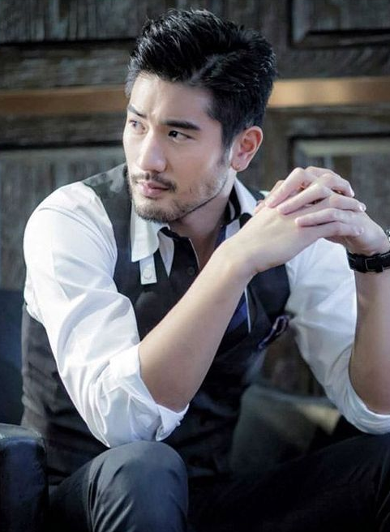
Persona for a crowdfunding app
Demographic
- พนักงานออฟฟิศระดับหัวหน้างาน
- อายุ 35 ปี
- จบปริญญาโท บริหารธุรกิจ
- เงินเดือน 75,000 บาท
ต้น
หนุ่มใหญ่วัย 30 เศษ ผู้อยากสนับสนุนคนรุ่นใหม่ให้มีโอกาสได้ทำตามความฝันของตัวเอง
Behaviors
- ความสนใจเกี่ยวกับเทคโนโลยีและ gadgets ต่างๆ
- ชอบค้นหาสิ่งใหม่ๆ และไอเดียที่มีความคิดสร้างสรรค์
- ชื่นชอบงานศิลปะและการออกแบบ
Needs & Goals
- อยากสนับสนุนคนรุ่นใหม่ ให้ทำในสิ่งที่ตัวเองรัก
- ต้องการที่จะร่วมลงทุนในโปรเจคเล็กๆ โดยหวังเพียง
แค่ผลตอบแทนเล็กๆน้อยๆ
- ต้องการความมั่นใจ ว่าเงินที่สนับสนุนไป จะถูกนำไปใช้
ตามที่เจ้าของโปรเจคระบุไว้จริงๆ

Slide 4
Problem Statement
เมื่อฉันจะลงทุนในสิ่งที่ฉันชอบ ฉันอยากจะเห็นการนำเสนอผ่านวิดีโอหรือแบบจำลอง ฉันจะได้มีภาพประกอบการตัดสินใจ
เมื่อฉันเริ่มลงทุนแล้ว ฉันอยากที่จะมั่นใจว่าเงินของฉันจะถูกนำไปใช้ตามวัตถุประสงค์ของเจ้าของโปรเจคจริงๆ ฉันจะได้สบายใจกับการลงทุน
เมื่อฉันต้องการสนับสนุนโปรเจคต่างๆ ฉันอยากจะให้ application ตัดเงินจากบัญชีหรือบัตรเครดิตของฉันโดยอัตโนมัติ ฉันจะได้ไม่ต้องวุ่นวายกับการโอนเงิน
เมื่อโปรเจคที่ฉันลงทุนไม่มีความคืบหน้า ฉันอยากที่จะได้รับเงินบางส่วนคืน ฉันจะได้มั่นใจว่าเจ้าของโปรเจคมีความกระตือรือร้นในการดำเนินงานให้เป็นไปตามเป้าหมาย

